Slide 1
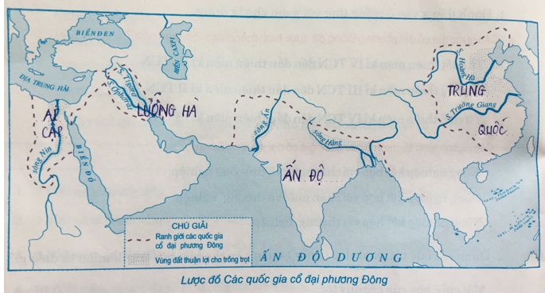
Quan sát lược đồ và cho biết các Quốc gia sau đây thuộc khu vực nào trên thế giới?
Phương Đông

Slide 2
Chương II: XÃ HỘI CỔ ĐẠI
Bài 3: CÁC QUỐC GIA CỔ ĐẠI
PHƯƠNG ĐÔNG

Slide 3
NỘI DUNG TRỌNG TÂM
Điều kiện tự nhiên
và sự phát triển kinh tế
I
2. Sự hình thành các quốc gia cổ đại
II
3. Xã hội cổ đại phương Đông
IiI

Slide 4
1. Điều kiện tự nhiên và sự phát triển kinh tế Dựa vào mục 1 sgk hãy hoàn thành bảng thống kê về sự hình thành các quốc gia cổ đại phương Đông??
1.Tên Quốc gia
2. Thời gian hình thành
3. Địa điểm
4. Điều kiện Tự nhiên (Thuận lợi, khó khăn)
5. Ngành Kinh tế chính

Slide 5
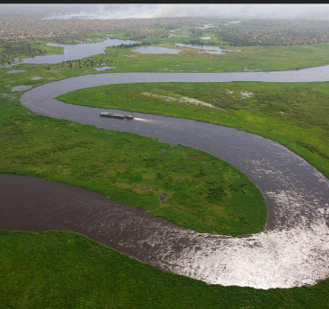
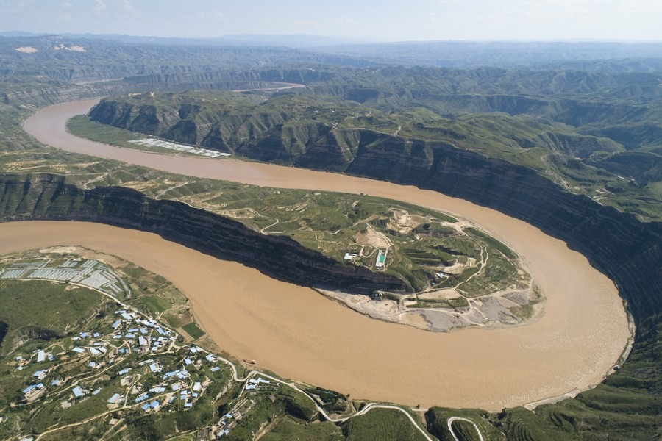
1. Điều kiện tự nhiên và sự phát triển kinh tế a. Điều kiện tự nhiên:
- Các QG cổ đại Phương Đông xuất hiện ở lưu vực sông lớn: s. Nin, s.Hằng, s.Ấn, s. Hoàng Hà
- Công cụ lao động chủ yếu là đồ đồng
Các quốc gia cổ đại phương Đông đã hình thành như thế nào?
Sông Nin
Hoàng Hà

Slide 6
-Thuận lợi: Khí hậu ấm nóng, mưa đều, đất đai màu mỡ phì nhiêu và mềm xốp, dễ canh tác
Khó khăn: Dễ bị lũ, gây mất mùa
Các quốc gia cổ đại phương Đông có điều kiện tự nhiên thuận lợi và khó khăn gì?

Slide 7
Muốn khắc phục khó khăn, cư dân phương Đông đã phải làm gì?
Xây dựng đê điều
Đắp đê ngăn lũ
Đào kênh dẫn nước

Slide 8
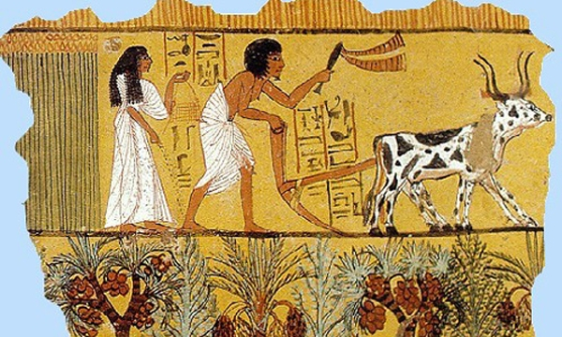
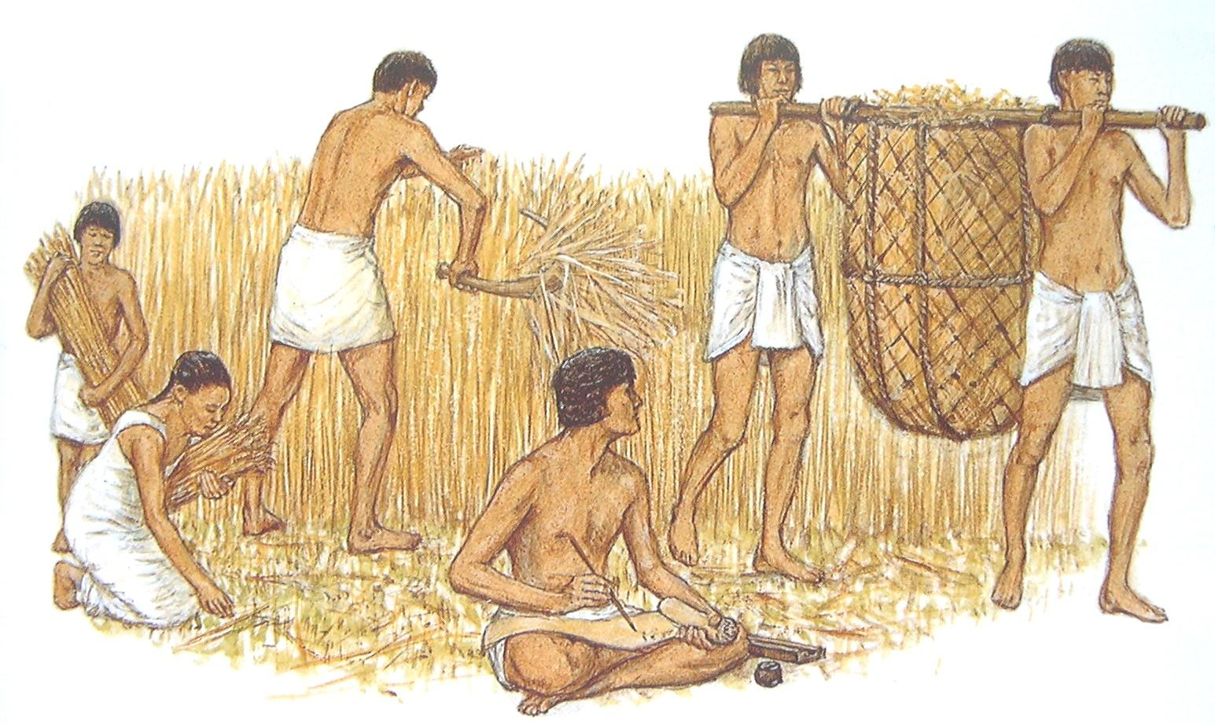
b. Sự phát triển kinh tế:
Nông dân Ai Cập cổ đại đang làm ruộng
Nông dân Ai Cập cổ đại đang thu hoạch
Dựa vào hình ảnh hãy cho biết công cụ sản xuất và hoạt động sản xuất chính của cư dân phương Đông là gì?
Đồng thau/ Nông nghiệp

Slide 9
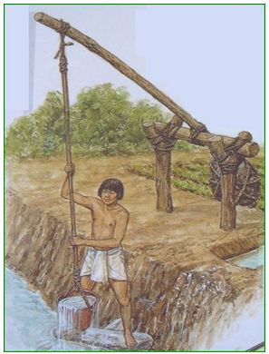
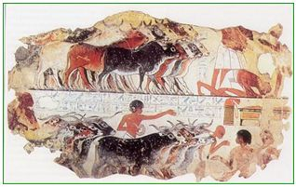
Sự phát triển kinh tế
+ Nông nghiệp “lấy nghề nông làm gốc”
+ Làm gốm, thủ công
+ Trao đổi, buôn bán

Slide 10
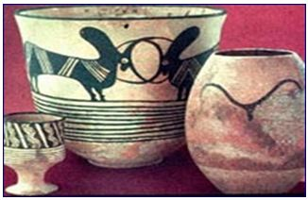
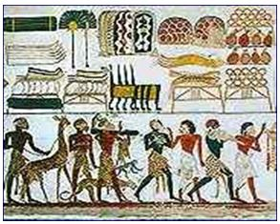
Làm gốm
Thương nghiệp

Slide 11
2. Sự hình thành các quốc gia cổ̉ đại
Cơ sở hình thành
Sản xuất phát triển => phân hóa xã hội =>giai cấp và nhà nước ra đời
Các quốc gia cổ đại phương Đông
hình thành vào
thời gian nào?

Slide 12
- Các quốc gia cổ đại đầu tiên:
Trung Quốc
(Khoảng TK XXI TCN)
Lưỡng Hà
(Khoảng TNK IV TCN)
Ai Cập (Khoảng TNK IV TCN)
Ấn Độ
(Khoảng TNK III TCN)

Slide 13
3. Xã hội cổ đại phương Đông Thảo luận (3p)
Tầng lớp…................
Vai trò…...................
Tầng lớp..................
Vai trò…...................
Tầng lớp…..............
Vai trò….................

Slide 14
3. Xã hội cổ đại phương Đông
Vua
Quý tộc
Vai trò: điều khiển bộ máy chính quyền, nhiều đặc quyền, sống giàu sang
Nông dân công xã
Vai trò: lực lượng sản xuất chính, nhận ruộng canh tác, phải nộp thuế
Nô lệ
Vai trò: hầu hạ các gia đình quý tộc, làm việc nặng nhọc

Slide 15
BÀI TẬP CỦNG CỐ
Câu 1. Ngành kinh tế chính của các quốc gia cổ đại phương Đông là ngành nào?
A. Nông Nghiệp B. Chăn nuôi
C. Thủ công nghiệp D. Thương nghiệp
2. Điều kiện tự nhiên nào đưới đây không phải là cơ sở hình thành các quốc gia ở Ai Cập và Lưỡng Hà cổ đại?
A. Có nhiều con sông lớn.
B. Đất phù sa màu mỡ, tơi xốp, dễ canh tác với nhiều đồng bằng rộng lớn.
C. Lượng mưa phân bố đều đặn theo mùa.
D. Vùng ven biển có nhiều vũng, vịnh sâu, kín gió.

Slide 16
Câu 3. Giai cấp nào giữ vai trò to lớn trong sản xuất ở các quốc gia cổ đại phương Đông?
A. Nông nô B. Nông dân công xã
C. Nô lệ D. Tất cả các đáp án trên

Slide 17
Câu 4: . Việc hình thành nhà nước ở lưu vực các dòng sông lớn đã tạo ra khó khăn cơ bản gì cho cư dân Ai Cập, Lưỡng Hà cổ đại?
A. Tình trạng hạn hán kéo dài.
B. Sự chia cắt về lãnh thổ.
C. Sự tranh chấp giữa các nôm.
D. Tình trạng lũ lụt vào mùa mưa hằng năm.

Slide 18
Câu 5. Nối tên các quốc gia cổ đại phương Đông với tên các dòng sông cho phù hợp:
Các dòng sông
Các Quốc gia
Sông Hoàng Hà
Ai Cập
Sông Ấn
Lưỡng Hà
Sông Ơ-phơ-rát
Sông Hằng
Ấn Độ
Sông Nin
Trung Quốc
Sông Ti-gơ-rơ

Slide 19
HẸN GẠP LẠI

